Slide 1
Республиканский семинар
«Государственная программа инновационного развития Республики Беларусь на 2016-2020 годы: реализация, корректировка, отчетность»
Развитие инновационной инфраструктуры в рамках Государственной программы инновационного развития Республики Беларусь
Заместитель начальника управления инновационной политики
Государственного комитета по науке и технологиям
Лях Сергей Иванович
Минск, 2017

Slide 2
ГОСУДАРСТВЕННАЯ ПРОГРАММА ИННОВАЦИОННОГО РАЗВИТИЯ РЕСПУБЛИКИ БЕЛАРУСЬ НА 2016 - 2020 ГОДЫ
Цель развития инфраструктуры в сферах научно-технической и инновационной деятельности - повышение вклада субъектов данной инфраструктуры в инновационное развитие Республики Беларусь.

Slide 3
ОСНОВНЫЕ ПРОГНОЗНЫЕ ПОКАЗАТЕЛИ В РАМКАХ РЕАЛИЗАЦИИ МЕРОПРИЯТИЙ ПО РАЗВИТИЮ ИННОВАЦИОННОЙ ИНФРАСТРУКТУРЫ РЕСПУБЛИКИ БЕЛАРУСЬ
Наименование показателей | Значения показателей по годам
 | 2016 | 2017 | 2018 | 2019 | 2020
Количество субъектов инновационной инфраструктуры, ед. | 15 | 16 | 17 | 18 | 19
Количество резидентов научно-технологических парков, ед. | 126 | 168 | 210 | 252 | 300
Количество созданных рабочих мест (ежегодный прирост), ед. | 336 | 288 | 128 | 80 | 704
Количество инжиниринговых центров, ед. | 3 | 5 | 8 | 11 | 15
Количество венчурных организаций, ед. | 1 | 1 | 1 | 2 | 2
Объем выпуска продукции в стоимостном выражении, млн руб. | 29,4 | 39,2 | 49,0 | 58,9 | 70,2
Выпуск продукции, произведенной на один рубль вложенных бюджетных средств, руб. | 0,68 | 1,2 | 2,0 | 4,5 | 5,0

Slide 4
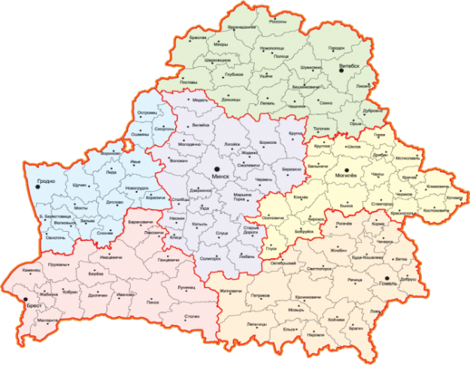
РАЗВИТИЕ ИННОВАЦИОННОЙ ИНФРАСТРУКТУРЫ В РЕСПУБЛИКЕ БЕЛАРУСЬ
12 научно-технологических парков
9 центров трансфера технологий
Показатель | 2012 г. | 2016 г. | 1-2 кв. 2017 г.
Количество резидентов, ед. | 53 | 128 | 127
Численность работников резидентов, чел. | 607 | 1416 | 1501
Объем производства продукции резидентов, млн. руб., | 11,0 | 73,8 | 34,7
в том числе инновационная продукция, млн. руб. | 8,1 | 49,8 | 25,1

Slide 5
РАЗВИТИЕ ИННОВАЦИОННОЙ ИНФРАСТРУКТУРЫ В РЕСПУБЛИКЕ БЕЛАРУСЬ
Налоговые льготы (освобождение от налогов) | Технопарки | Центры трансфера технологий | Резиденты технопарков
Налог на недвижимость | + | + (при сдаче им в аренду) | + (при сдаче в аренду технопарками)
Земельный налог | + | + | -
Налог на прибыль | + (снижен до 10%) | + (снижен до 10%) | + (снижен до 10%)

Slide 6
НАЛОГОВЫЙ РЕЖИМ РАБОТЫ ПАРКА ВЫСОКИХ ТЕХНОЛОГИЙ, КИТАЙСКО-БЕЛОРУССКОГО ИНДУСТРИАЛЬНОГО ПАРКА «ВЕЛИКИЙ КАМЕНЬ», НАУЧНО-ТЕХНОЛОГИЧЕСКИХ ПАРКОВ И ИХ РЕЗИДЕНТОВ
Налоговые льготы (освобождение от налогов) | Парк высоких технологий | Парк «Великий камень» | Технопарки
 |  |  | нынешнее состояние | предложение ГКНТ
Налог на прибыль | + | + | + | +
 | (в полном объеме) | (в полном объеме) | (снижен до 10%) | (снижен до 10%)
Налог на добавленную стоимость | + | + | НЕТ | НЕТ
 |  | (отдельные вычеты)
Земельный налог | + | + | НЕТ | +
Налог на недвижимость | + | + | + | +
Освобождение от ввозных таможенных пошлин | + | + | НЕТ | +
Возврат 50% налоговых отчислений на развитие и коммерциализацию НТД | НЕТ | НЕТ | НЕТ | +

Slide 7
ОСНОВНЫЕ ИЗМЕНЕНИЯ И ДОПОЛНЕНИЯ В ЗАКОНОДАТЕЛЬСТВО, ПРЕДУСМОТРЕННЫЕ ДАННЫМ ПРОЕКТОМ УКАЗА
Создание механизма реинвестирования налоговых отчислений резидентов технопарков на развитие данных технопарков и их резидентов.

Slide 8
ОСНОВНЫЕ ИЗМЕНЕНИЯ И ДОПОЛНЕНИЯ В ЗАКОНОДАТЕЛЬСТВО, ПРЕДУСМОТРЕННЫЕ ДАННЫМ ПРОЕКТОМ УКАЗА
Создание механизма реинвестирования налоговых отчислений резидентов технопарков на развитие данных технопарков и их резидентов.
Предоставление технопаркам возможности проводить гибкую арендную политику.

Slide 9
ОСНОВНЫЕ ИЗМЕНЕНИЯ И ДОПОЛНЕНИЯ В ЗАКОНОДАТЕЛЬСТВО, ПРЕДУСМОТРЕННЫЕ ДАННЫМ ПРОЕКТОМ УКАЗА
Создание механизма реинвестирования налоговых отчислений резидентов технопарков на развитие данных технопарков и их резидентов.
Предоставление технопаркам возможности проводить гибкую арендную политику.
Освобождение технопарков и их резидентов от НДС и ввозных таможенных пошлин при ввозе технологического оборудования, комплектующих и запасных частей при реализации инновационных проектов в рамках Государственной программы инновационного развития Республики Беларусь.

Slide 10
ОСНОВНЫЕ ИЗМЕНЕНИЯ И ДОПОЛНЕНИЯ В ЗАКОНОДАТЕЛЬСТВО, ПРЕДУСМОТРЕННЫЕ ДАННЫМ ПРОЕКТОМ УКАЗА
Создание механизма реинвестирования налоговых отчислений резидентов технопарков на развитие данных технопарков и их резидентов.
Предоставление технопаркам возможности проводить гибкую арендную политику.
Освобождение технопарков и их резидентов от НДС и ввозных таможенных пошлин при ввозе технологического оборудования, комплектующих и запасных частей при реализации инновационных проектов в рамках Государственной программы инновационного развития Республики Беларусь.
Предоставление возможности применения субъектами инновационной инфраструктуры независимо от подчиненности, организационно-правовой формы и формы собственности упрощенной системы налогообложения.

Slide 11
Республиканский семинар
«Государственная программа инновационного развития Республики Беларусь на 2016-2020 годы: реализация, корректировка, отчетность»
Развитие инновационной инфраструктуры в рамках Государственной программы инновационного развития Республики Беларусь
Заместитель начальника управления инновационной политики
Государственного комитета по науке и технологиям
Лях Сергей Иванович
Минск, 2017

